Slide 1

Efektifitas Campuran Fitofarmaka dari Ekstrak Rimpang Temulawak (Curcuma xanthorrhiza) dan Daun Sirih (Piper betle L.) terhadap Infeksi Aeromonas hydrophila pada Ikan Lele (Clarias sp.)
Bidang Kegiatan :
Program Kreativitas Mahasiswa Penelitian
DEPARTEMEN BUDIDAYA PERAIRAN
FAKULTAS PERIKANAN DAN ILMU KELAUTAN
INSTITUT PERTANIAN BOGOR
2010

Slide 2
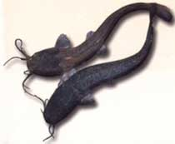
LATAR BELAKANG
BPS (2006) konsumsi ikan di Indonesia meningkat 5,51% tiap tahunnya.
Sumber protein tinggi
Permintaan pasar cukup tinggi
Permintaan lele
160 ton/hari
Muncul penyakit MAS (Motile Aeromonas Septicemia)
Efektifitas Campuran Fitofarmaka dari Ekstrak Rimpang Temulawak (Curcuma xanthorrhiza) dan Daun Sirih (Piper betle L.) terhadap Infeksi Aeromonas hydrophila pada Ikan Lele (Clarias sp.)

Slide 3
Efektifitas Campuran Fitofarmaka dari Ekstrak Rimpang Temulawak (Curcuma xanthorrhiza) dan Daun Sirih (Piper betle L.) terhadap Infeksi Aeromonas hydrophila pada Ikan Lele (Clarias sp.)
LATAR BELAKANG…
Penanganan???
Antibiotik
Fitofarmaka
Aman dan Murah
kurang aman
mahal

Slide 4
TARGET LUARAN
Meningkatkan kelangsungan hidup
Memanfaatkan ekstrak rimpang temulawak dan daun sirih dalam pengobatan penyakit Aeromonas hydrophila
Menekan biaya produksi
Efektifitas Campuran Fitofarmaka dari Ekstrak Rimpang Temulawak (Curcuma xanthorrhiza) dan Daun Sirih (Piper betle L.) terhadap Infeksi Aeromonas hydrophila pada Ikan Lele (Clarias sp.)

Slide 5
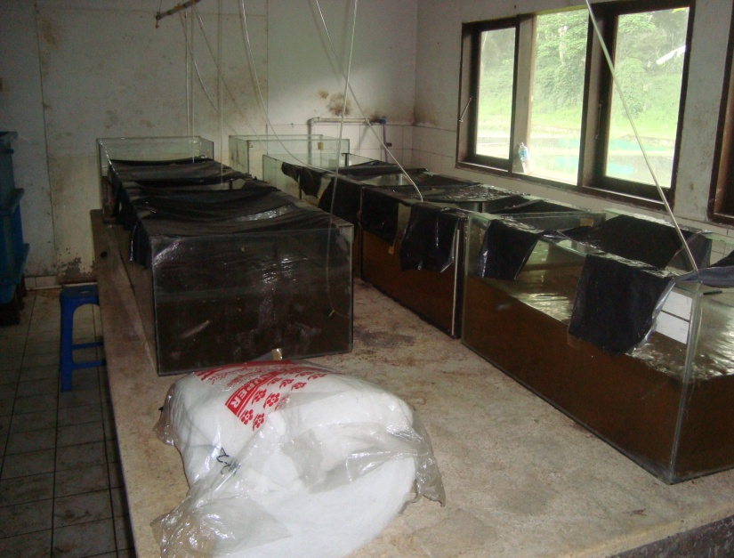
METODOLOGI
Waktu : Maret – Mei 2010
Tempat : Laboratorium Kesehatan Ikan dan ruang filet ikan patin di kolam bawah, Departemen Budidaya Perairan

Slide 6
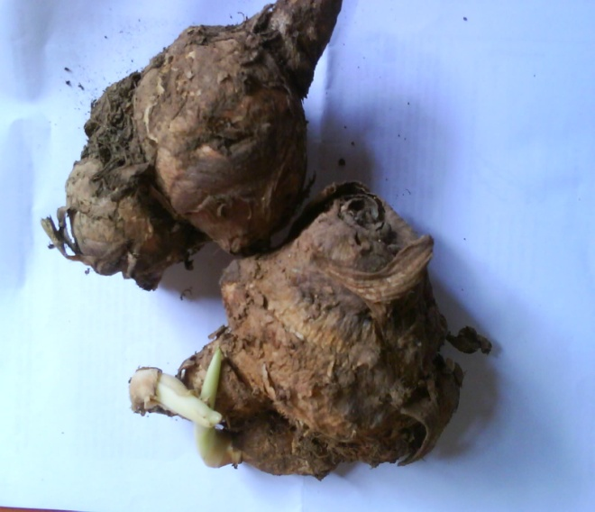
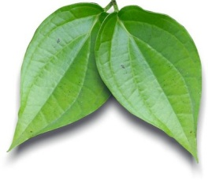
PENGADAAN BAHAN PENELITIAN
Bahan rimpang temulawak dan daun sirih berasal dari daerah Bogor
Efektifitas Campuran Fitofarmaka dari Ekstrak Rimpang Temulawak (Curcuma xanthorrhiza) dan Daun Sirih (Piper betle L.) terhadap Infeksi Aeromonas hydrophila pada Ikan Lele (Clarias sp.)

Slide 7
METODOLOGI…
Ekstraksi
Uji in vitro
Uji tantang
Efektifitas Campuran Fitofarmaka dari Ekstrak Rimpang Temulawak (Curcuma xanthorrhiza) dan Daun Sirih (Piper betle L.) terhadap Infeksi Aeromonas hydrophila pada Ikan Lele (Clarias sp.)

Slide 8

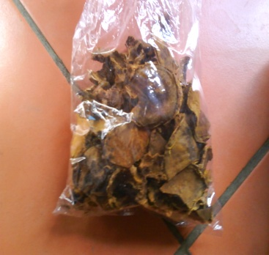
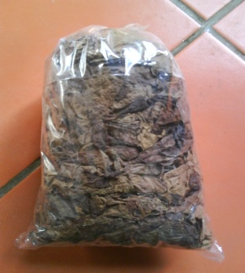
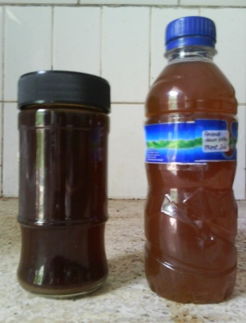
EKSTRAKSI BAHAN
Dikeringkan oven
Direbus selama 15’
Fitofarmaka
Efektifitas Campuran Fitofarmaka dari Ekstrak Rimpang Temulawak (Curcuma xanthorrhiza) dan Daun Sirih (Piper betle L.) terhadap Infeksi Aeromonas hydrophila pada Ikan Lele (Clarias sp.)

Slide 9


UJI IN VITRO
Pengamatan Zona Bening
Metode Kirby-Baeur
Rimpang Temulawak
Daun Sirih
Efektifitas Campuran Fitofarmaka dari Ekstrak Rimpang Temulawak (Curcuma xanthorrhiza) dan Daun Sirih (Piper betle L.) terhadap Infeksi Aeromonas hydrophila pada Ikan Lele (Clarias sp.)

Slide 10
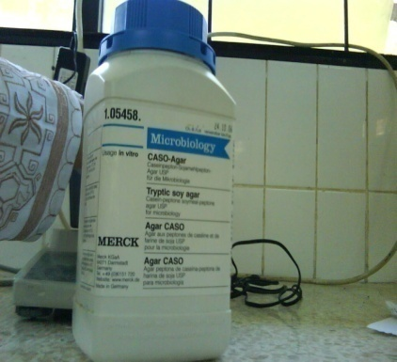
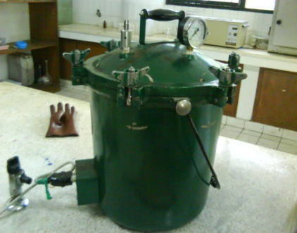
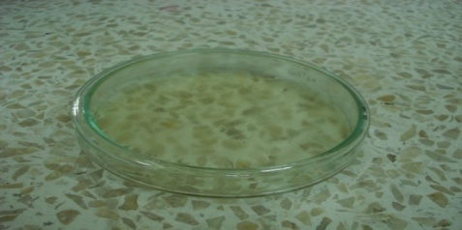
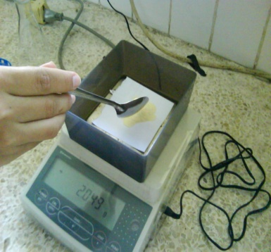
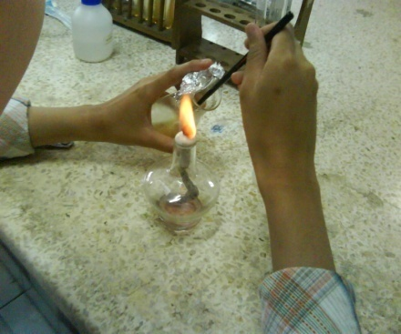
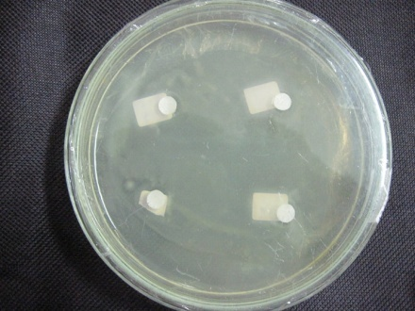
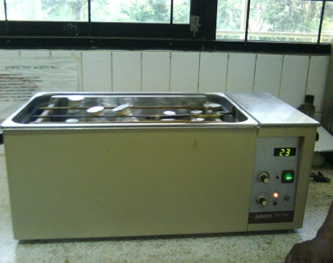
Uji Kirby-Bauer
dikeringkan
60ºC
Sterilisasi alat
kertas cakram yang telah diberi ekstrak
oven
Pembuatan Media
Penyebaran bakteri
Pengukuran zona bening pada kertas cakram
Kultur Bakteri

Slide 11
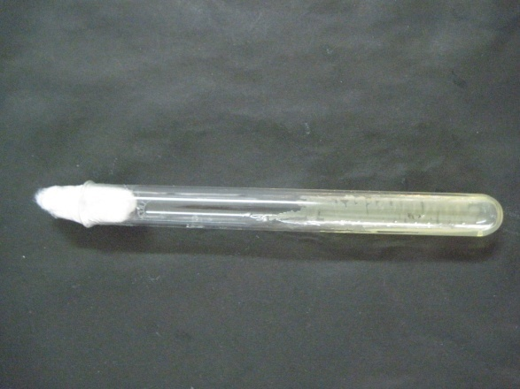
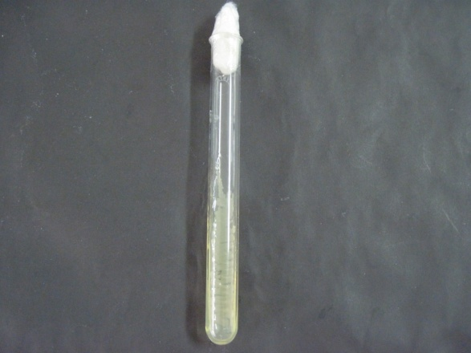
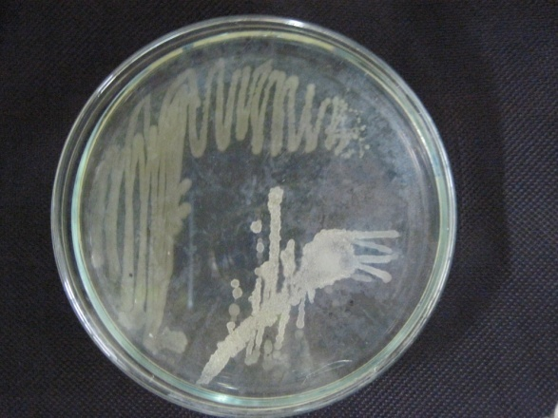
PERSIAPAN BAKTERI
Bakteri Aeromonas hydrophyla yang digunakan berasal dari balai riset lab. Sempur.
Efektifitas Campuran Fitofarmaka dari Ekstrak Rimpang Temulawak (Curcuma xanthorrhiza) dan Daun Sirih (Piper betle L.) terhadap Infeksi Aeromonas hydrophila pada Ikan Lele (Clarias sp.)

Slide 12

HASIL ZONA BENING
Efektifitas Campuran Fitofarmaka dari Ekstrak Rimpang Temulawak (Curcuma xanthorrhiza) dan Daun Sirih (Piper betle L.) terhadap Infeksi Aeromonas hydrophila pada Ikan Lele (Clarias sp.)

Slide 13
UJI TANTANG
Kontrol
U 1
U 2
U 3
Perlakuan I
Daun sirih : temulawak (1:1)
Perlakuan II
Daun sirih : temulawak (1:2)
Perlakuan III
Daun sirih : temulawak (2:1)
U 1
U 2
U 3
U 1
U 2
U 3
U 1
U 2
U 3
Efektifitas Campuran Fitofarmaka dari Ekstrak Rimpang Temulawak (Curcuma xanthorrhiza) dan Daun Sirih (Piper betle L.) terhadap Infeksi Aeromonas hydrophila pada Ikan Lele (Clarias sp.)

Slide 14
PENYUNTIKAN
PENCEGAHAN
PENGOBATAN
PerendamanEkstrak
Pemberian bakteri
Uji tantang menggunakan bakteri
Perendaman Ekstrak
PENGAMATAN
Efektifitas Campuran Fitofarmaka dari Ekstrak Rimpang Temulawak (Curcuma xanthorrhiza) dan Daun Sirih (Piper betle L.) terhadap Infeksi Aeromonas hydrophila pada Ikan Lele (Clarias sp.)

Slide 15
PARAMETER PENGAMATAN
Survival Rate
SR = Nt x 100%
N0
Growth Rate (GR)
GR = Bobot akhir - Bobot awal
Waktu pemeliharaan
Mengamati gejala klinis ikan yang terinfeksi Aeromonas hydrophila
Efektifitas Campuran Fitofarmaka dari Ekstrak Rimpang Temulawak (Curcuma xanthorrhiza) dan Daun Sirih (Piper betle L.) terhadap Infeksi Aeromonas hydrophila pada Ikan Lele (Clarias sp.)

Slide 16
KETERCAPAIAN TARGET LUARAN
Gambar 1. Derajat Kelangsungan Hidup Ikan Lele pada Uji Pencegahan
Efektifitas Campuran Fitofarmaka dari Ekstrak Rimpang Temulawak (Curcuma xanthorrhiza) dan Daun Sirih (Piper betle L.) terhadap Infeksi Aeromonas hydrophila pada Ikan Lele (Clarias sp.)

Slide 17
KETERCAPAIAN TARGET LUARAN
Gambar 1. Derajat Kelangsungan Hidup Ikan Lele pada Uji Pengobatan
Efektifitas Campuran Fitofarmaka dari Ekstrak Rimpang Temulawak (Curcuma xanthorrhiza) dan Daun Sirih (Piper betle L.) terhadap Infeksi Aeromonas hydrophila pada Ikan Lele (Clarias sp.)

Slide 18
KESIMPULAN
Rimpang temulawak dan daun sirih dapat dijadikan sebagai bahan untuk pencegahan dan pengobatan penyakit infeksi Aeromonas hydrophila pada ikan lele Clarias sp.

Slide 19
TERIMA KASIH
Efektifitas Campuran Fitofarmaka dari Ekstrak Rimpang Temulawak (Curcuma xanthorrhiza) dan Daun Sirih (Piper betle L.) terhadap Infeksi Aeromonas hydrophila pada Ikan Lele (Clarias sp.)

Slide 20
no | Permasalahan | Penyelesaian
1 | Kesulitan mendapatkan bahan fitofarmaka khususnya mahkota dewa kering | Pengeringan bahan fitofarmaka (mahkota dewa) dengan oven pada suhu tinggi (90ºC)
2 | Bakteri Aeromonas hydrophila tidak virulen | Dilakukan phasase dengan mengkultur kembali Aeromonas hydrophila dengan kepadatan 10⁸

Slide 21
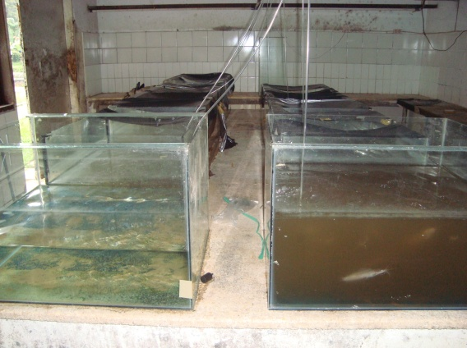

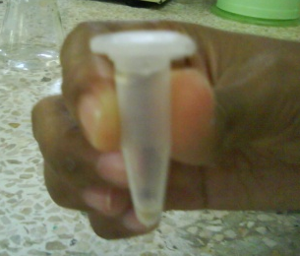
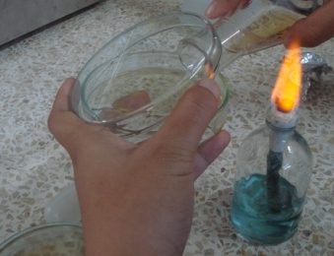
KEGIATAN PENELITIAN

Slide 22
JADWAL KEGIATAN
Kegiatan | Bulan/Minggu ke-
 | I |  |  |  | II |  |  |  | III
Persiapan alat dan bahan
Ekstraksi
Uji in vitro
Uji tantang
Sampling
Pengamatan
Pengolahan data
Laporan hasil
Efektifitas Campuran Fitofarmaka dari Ekstrak Rimpang Temulawak (Curcuma xanthorrhiza) dan Daun Sirih (Piper betle L.) terhadap Infeksi Aeromonas hydrophila pada Ikan Lele (Clarias sp.)

